Slide 1
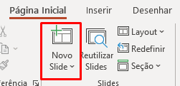
ORIENTAÇÕES
Utilizar o rótulo de classificação da informação: pública, interna, restrita ou confidencial
Respeitar as margens superior, inferior e laterais
Utilizar somente fonte (Mulish). Clique aqui para baixá-la.
Tamanhos de fonte:
Tamanhos (corpo): 12-14-18-24
Tamanho (título) 100 – 88 - 54
Está em busca de imagens para seu PPT? Clique aqui e acesse nosso banco de imagens.
Para visualizar as opções de slides disponíveis clique em Página Inicial > Novo slide e selecione o modelo desejado.

Slide 2
Atividade de
Linux
Mateus Sgubim, Rafael Costa e Sérgio Luiz

Slide 3
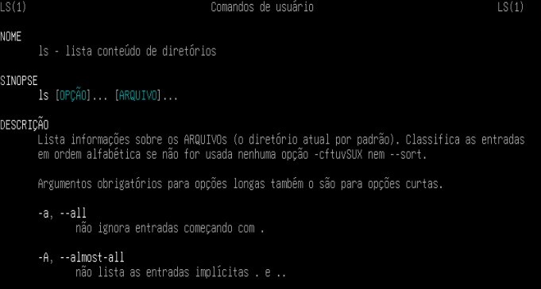
O que faz o comando “man ls”?
O utilitário “man” fornece um manual sobre comandos e utilitários que podem ser executados no Terminal, fornecendo dados como o nome do item pesquisado, sua descrição e as opções de execução. A estrutura do comando é “man [nome_do_comando]”.
No caso de “man ls”, o comando apresenta a página do manual com informações sobre o comando “ls”, que lista o conteúdo de um diretório. Para sair do manual, basta apertar a tecla “q”.
Pública

Slide 4
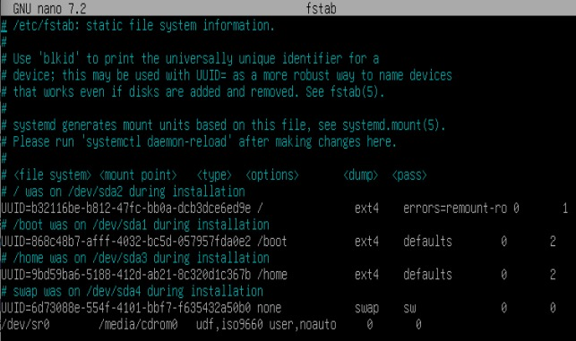
Qual a função do arquivo /etc/fstab?
FSTAB (File System Table) localiza-se dentro do diretório /etc. É um dos arquivos de configuração mais importantes do Linux.
Ele é lido na inicialização e é quem diz ao sistema quais dispositivos devem ser montados, onde montar (ponto de montagem/diretório) e os parâmetros de montagem como, por exemplo, frequência de backup.
Pública

Slide 5
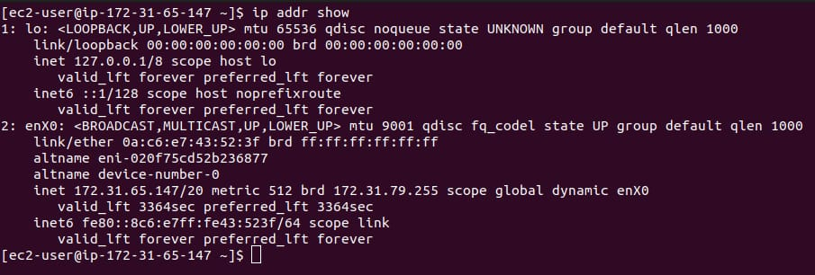
O que faz o comando “ip addr show”
O comando “ip addr show” exibe informações sobre todas as interfaces de redes conectadas ao computador, incluindo nome, endereço MAC e configurações como endereço de IP, máscaras de rede e endereço broadcast. O comando também pode ser usado em sua forma mais curta "ip a" que exibirá as mesmas informações.
Pública

Slide 6
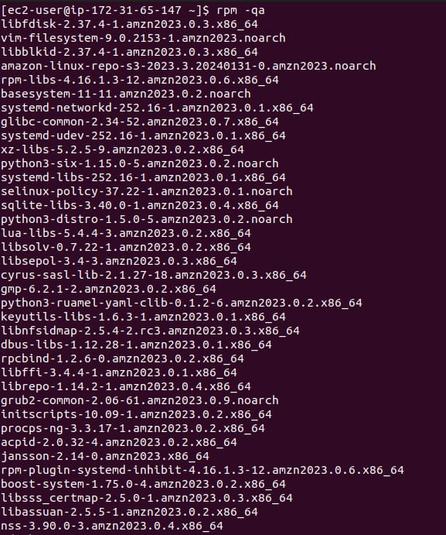
O que faz o comando “rpm -qa?”
O comando rpm é usado para gerenciar pacotes e o comando "rpm -qa" retornará todos os pacotes instalados no sistema operacional.
Sendo "q" = "query (consulta)" e "a" = "all (todos)".
Pública

Slide 7
Referências
MAN. In: Guia Linux. Rio de Janeiro: UNIRIO – Centro de Ciências Exatas e Tecnologia, 2019. Disponível em: https://guialinux.uniriotec.br/man/ . Acesso em: 06 fev. 2024.
RIBEIRO, Uirá. Arquivo fstab no Linux (configuração de montagem de discos) [Guia Básico] Básico]. Certificação Linux, s/d. Disponível em: https://www.certificacaolinux.com.br/comando-linux-fstab/. Acesso em: 06 afev. 2024.
Pública

